Slide 1
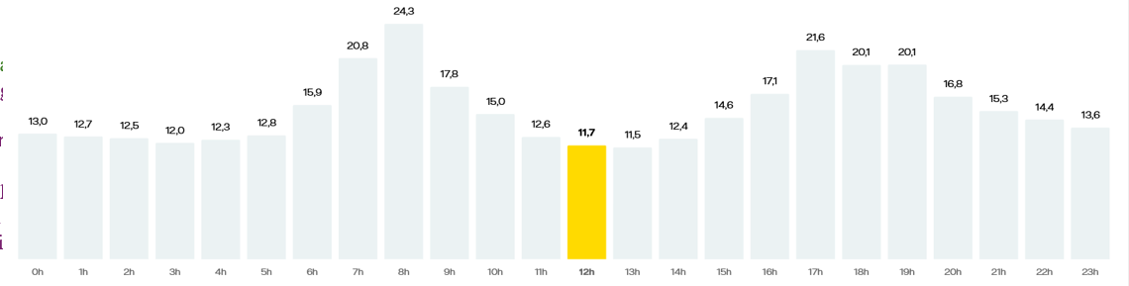
Dynamische Strom- Tarife
Eine gute Idee die sich nur schlecht umsetzen setzen lässt, denn
nur 1 % der deutschen Haushalte hat den dafür notwendigen intelligenten Zähler (Smartmeter)
nur wenige fahren ein E-Auto und können es variabel laden.
ein durchschnittlicher 2- Personenhaushalt verbrauch nur 340 Watt/h, und
die wenigsten haben Zeit und Muße und das technische Verständnis, um ihre Stromverbraucher im Haushalt entsprechend zu steuern.
Die meisten Bürger sind schon mit dem einfachen jährlichen Wechsel zum günstigsten Stromversorger und deren Jahresabrechnung völlig überfordert.
Wir werden aus diesem Grunde auch keine Wechsel zu dynamischen Tarifen vornehmen, denn Personen, für die diese Tarife eine gute Alternative sind, sind
im Umgang mit Handy und PC fit und
ebenso im Geschäftsverkehr und Verstehen eine aufwendige Rechnungslegung versiert
auf unsere Hilfe nicht angewiesen.
Wer diesen Schritt aber gehen will, hier ein paar Hinweise (bei 4.500 kWh/J).
Wie setzt sich so ein Tarif zusammen:
1. Die festen, gesetzlichen Kosten, sie betragen insgesamt. = 4,7010 ct/kWh Umlagen
Umlage nach § 12 Abs.1 EnFG = 1,0930 ct/kWh (Offshore Netzumlage + KWKG- Umlage)
Netzentgeltbasierte Umlage = 1,5580 ct/kWh ( besondere einspeiseseitige Netznutzung + § 19 Abs.2 Strom NEV-Umlage)
§ 18 Umlage für abschaltbare Lasten = 0,0000 ct/kWh
Stromsteuer
Stromsteuer n. §3 Strom StG = 2,0500 ct/kWh
2. Die regionalen Abgaben, sie betragen insgesamt, = 6,4815 ct/kWh
Die Konzessionsabgabe (gestuft < 25 td. Einw.) = 1,3200 ct/kWh
Netznutzungsentgelt (AP u. GP) (hier EWE) = 4,8900 ct/kWh plus Grundbetrag 121,21 €/Jahr = 0,0270 ct/kWh
Messstellenbetrieb (EWE_G2,5-G6) 6,96 €/Jahr = 0,0015 ct/kWh
3. Die betriebswirtschaftlichen Kosten = 1,7983 ct/kWh
Beschaffung und Betrieb = 1,7850 ct/kWh
Monatliche Servicegebühr (59,88 Euro) = 0,0133 ct/kWh
4. Der Börsenstrompreis
EPEX Spot Day Ahead Price am 03.02.2025 = 15,4500 ct/kwh
Das würde an dem Tag, einen Nettopreis von 28,43 ct bedeuten = 33,83 Brutto
Gegenüber einem sicheren Jahresvertrag mit 24,14 ct/kWh über alles.

Slide 2
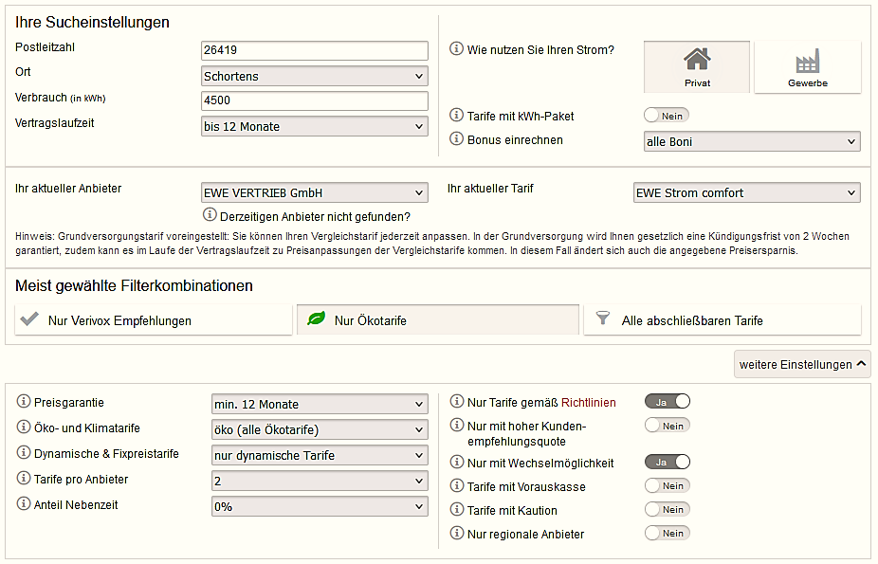
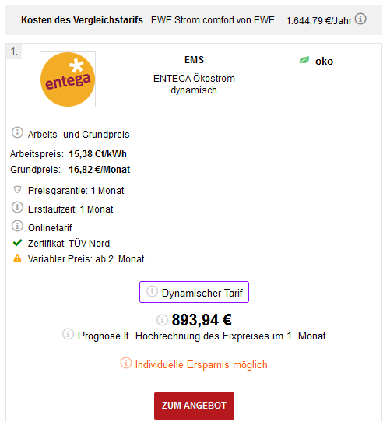

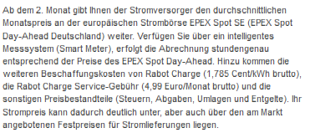

Dynamische Strom- Tarife

Slide 3
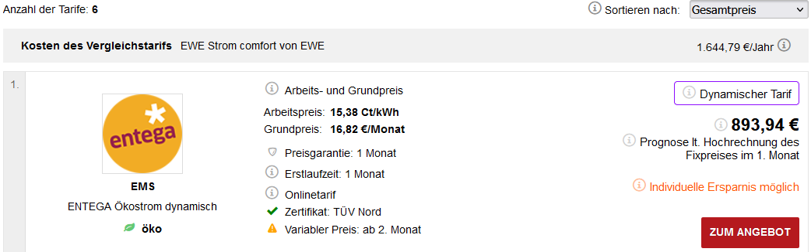

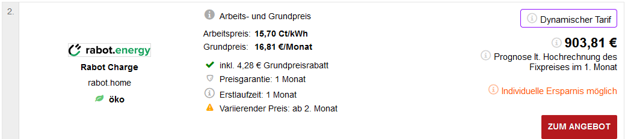

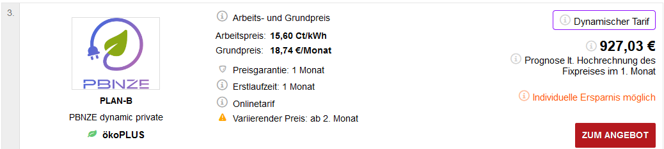

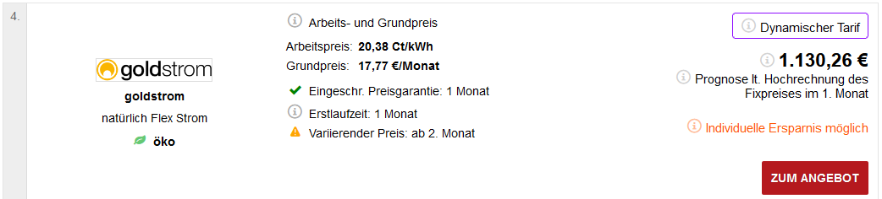

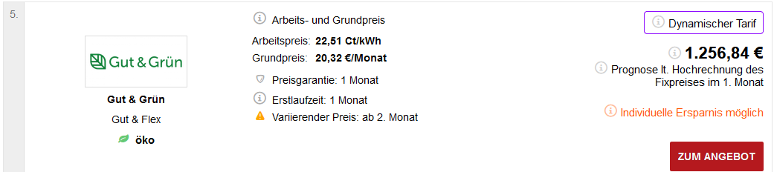

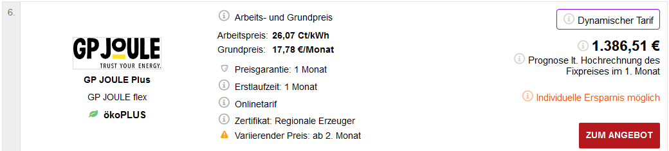

Nur 6 „Dynamische Tarife“ gelistet !
Versorger: gut Tarif: keine Erfahrungswerte
Versorger: Neu am Markt Tarif: keine Erfahrungswerte
Versorger: Neu am Markt Tarif: keine Erfahrungswerte
Versorger: gut Tarif: keine Erfahrungswerte
Versorger: gut Tarif: keine Erfahrungswerte
Versorger: Neu am Markt Tarif: keine Erfahrungswerte

